Slide 1

Lo sviluppo del bambino da 0 a 3 anni
Prof.ssa Sanza Giuseppina

Slide 2
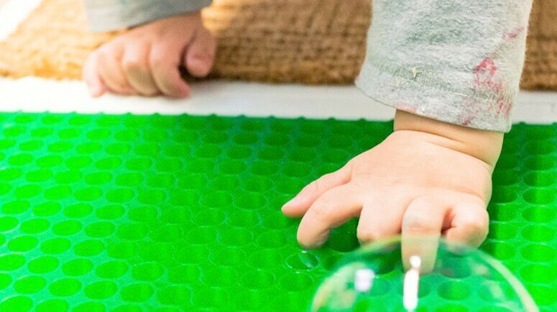
CONSIDERAZIONI GENERALI
L’infanzia prima della nascita della Psicologia dello Sviluppo non era pensata come una fase autonoma dell’età evolutiva e i bambini venivano considerati degli adulti in miniatura.
Oggi, grazie alle ricerche, le capacità di un adulto sono considerate come il frutto di esperienze che hanno le loro radici nell’infanzia di ogni persona.
Allo stato attuale, grazie alle scoperte nel campo della genetica, delle neuroscienze, si tende ad avere una visione scientifica integrata dello sviluppo, soprattutto nei primi anni di vita.
Alcuni autori e concetti sono stati rivisitati e si è posto l’accento sulla relazione madre-bambino ed in modo più complesso sulla relazione ambiente-bambino.
Questa foto di Autore sconosciuto è concesso in licenza da CC BY-NC

Slide 3
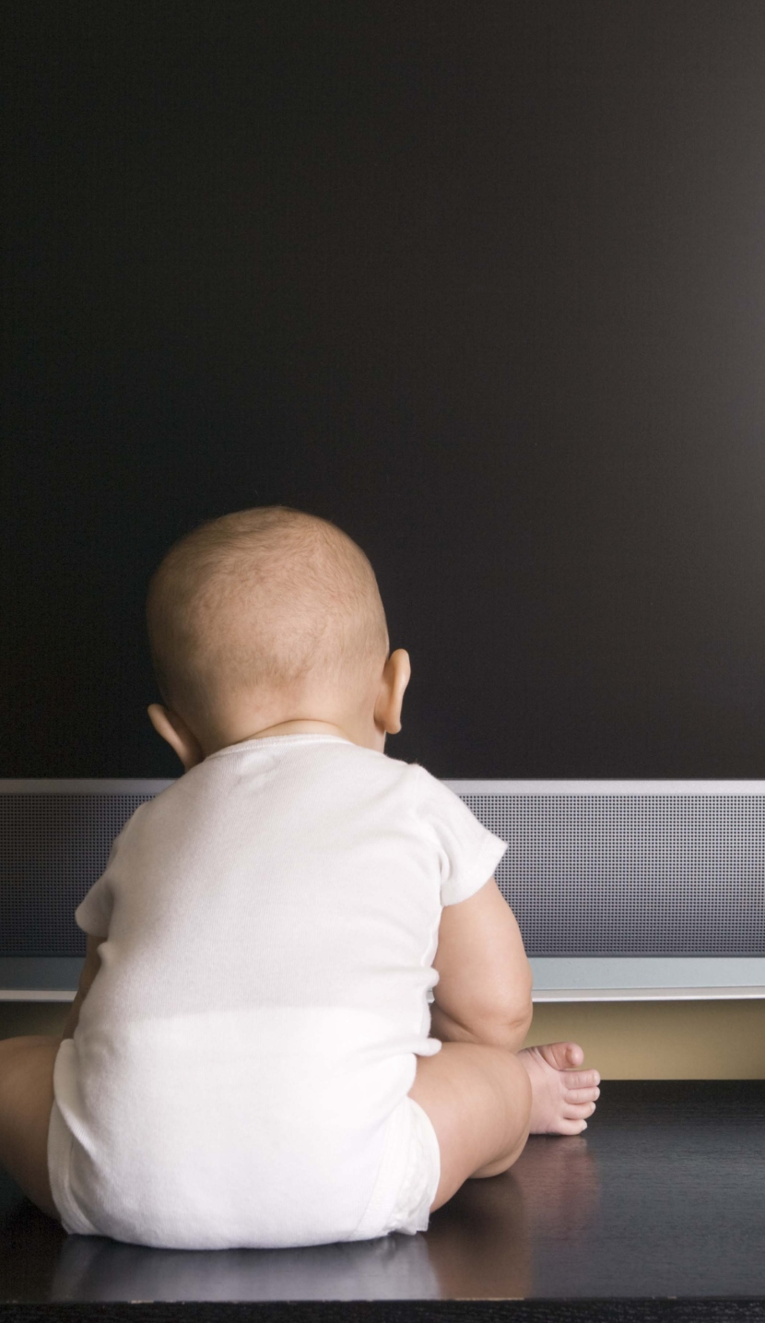
Grazie agli studi basati sull’osservazione diretta dei neonati e delle loro interazioni con l’ambiente si sono ampliate le conoscenze su abilità insospettate del bambino come la competenza precoce alla comunicazione e la predisposizione alla relazione con il suo ambiente.
Si delinea un modello di sviluppo evolutivo infantile precoce che considera sia le caratteristiche individuali sia quelle del contesto ambientale in cui è immerso sin dai primi momenti di vita, in modo che lo stato di uno influenza lo stato dell’altro, attraverso un processo dinamico continuo. Madre e bambino si modellano reciprocamente. ( Sameroff, 2000)
Il bambino appare quindi predisposto sin dalla nascita ad interagire attivamente con il mondo, mostrando una preferenza verso alcuni stimoli, come la configurazione del volto umano, il suono e la variazione di tono della voce e distinguendo così la madre da un estraneo sin dalla seconda settimana di vita.
Questa foto di Autore sconosciuto è concesso in licenza da CC BY

Slide 4
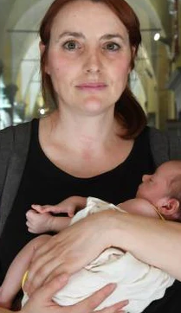
Il bambino sembra ricercare lo specifico stato di stimolazione che si adatta al proprio stato interno.
La madre a sua volta, senza esserne consapevole, si pone in relazione con il figlio-a con modalità ricettive in sintonia con le sue capacità ricettive.
Stern descriveva queste modalità come una danza interattiva fatta di ritmi e caratteristiche formali che appartengono solo a quella specifica diade.
E’ un sistema di regolazione affettiva di tipo pre-verbale che si ipotizza possa fungere da matrice delle successive competenze relazionali del bambino, nonché dei primi nuclei della sua personalità.
Questa foto di Autore sconosciuto è concesso in licenza da CC BY-SA

Slide 5

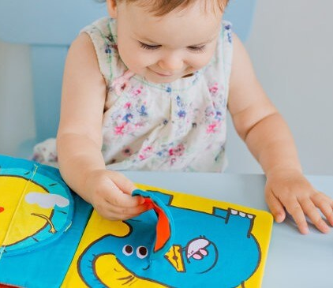
Lo sviluppo cognitivo
Per sviluppo cognitivo intendiamo lo sviluppo delle abilità intellettive.
In un modello psicogenetico dello sviluppo, ogni mutamento evolutivo è implicito nelle condizioni precedenti della mente e prepara la condizione successiva.
La più completa interpretazione dell’evoluzione intellettiva è stata elaborata da Jean Piaget(1896)
Questa foto di Autore sconosciuto è concesso in licenza da CC BY-SA-NC

Slide 6
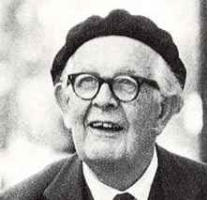
J. Piaget è stato uno psicologo e pedagogista svizzero, considerato il fondatore dell’epistemologia genetica, ovvero dello studio sperimentale delle strutture e dei processi cognitivi legati alla costruzione della conoscenza nel corso dello sviluppo.
Innanzitutto dimostrò l’esistenza di una differenza qualitativa delle modalità di pensiero del bambino e di quelle dell’adulto.
La capacità cognitiva è strettamente collegata alla capacità di adattamento all’ambiente sociale e fisico.
Lo sviluppo ha un origine individuale e i fattori esterni come l’ambiente e le interazioni sociali possono favorire sviluppo, ma non ne sono la causa.
Questa foto di Autore sconosciuto è concesso in licenza da CC BY-SA-NC

Slide 7
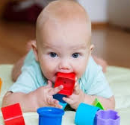
Lo Sviluppo cognitivo secondo Piaget
Secondo Piaget lo sviluppo cognitivo è l’aspetto adattivo al mondo che ne permette la sopravvivenza;
La conoscenza non consiste semplicemente in una copia o registrazione passiva degli oggetti o degli eventi che fanno parte del mondo esterno;
E’ il risultato di un’attività reale del soggetto sulle cose, ad esempio nei primi mesi di vita, determinate proprietà degli oggetti(forma-consistenza)vengono colte attraverso la suzione.
Oppure è il risultato di un’attività simbolica che deriva da quella fisica ma ricostruita nel pensiero( contare per es. le sedie in una stanza per sapere se sono sufficienti).

Slide 8
I quattro stadi dello sviluppo secondo Piaget
Stadio senso-motorio: 0-2 anni
Stadio pre-operatorio: 2-6 anni
Stadio delle operazioni concrete: 6-12 anni
Stadio delle operazioni formali: dopo i 12 anni

Slide 9
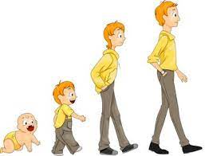
Stadio senso-motorio: 0-2 anni
IL bambino è essenzialmente egocentrico.
Conosce il mondo attraverso 2 processi fondamentali: l’ASSIMILAZIONE con la quale immagazzina le informazioni( es. il gioco) e L’ACCOMODAMENTO con il quale adatta i propri Schemi d’Azione( soprattutto motori) ai dati assimilati.
Il bambino non è ancora capace di distinguere sé stesso dall’esterno per cui suoni, persone vengono vissuti senza una coscienza di sé.
I primi funzionamenti degli schemi senso-motori non posseggono le proprietà di un comportamento intelligente. Si tratta piuttosto di abitudini rigide che vengono generalizzate e accomodate alle condizioni ambientali.
Il passaggio all’intelligenza si verifica dopo i 2 mesi quando si verifica una coordinazione tra schemi appartenenti a schemi cognitivi diversi.

Slide 10
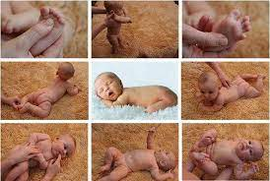
I sotto-stadi dello Stadio senso-motorio
RIFLESSI INNATI: dalla nascita al primo mese di vita.
Il bambino è solo istintivo, passivo rispetto al mondo esterno. Si aspetta di essere gratificato altrimenti piange se si sente frustrato.
REA ZIONI CIRCOLARI PRIMARIE: 1-4 mesi di vita. Il bambino comprende che può agire per cui inizia ad interessarsi agli oggetti e li segue con gli occhi cercando conferme nello sguardo della madre. Nel contempo inizia a giocare mettendo in bocca gli oggetti o parti del corpo.

Slide 11
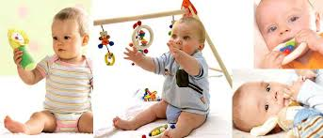
REAZIONI CIRCOLARI SECONDARIE: dai 4 agli 8 mesi.
Il bambino ha assimilato attraverso il processo di accomodamento informazioni ed è in grado di utilizzare degli schemi propri per agire: afferra le cose, ripete le azioni che compie. L’oggetto comincia ad acquisire un’esistenza propria e si realizza un graduale distacco dall’egocentrismo.
COORDINAZIONE MEZZI-FINI: 8-12 mesi.
Il bambino coordina schemi di azione sempre più complessi, percepisce che un oggetto esiste anche se non lo vede più. Inizia a giocare con l’altro provando piacere.

Slide 12
REAZIONI CIRCOLARI TERZIARIE: dai 12 ai 18 mesi.
Il bambino inizia a risolvere problemi mediante prove ed errori e ad esplorare l’ambiente.
FUNZIONE SIMBOLICA: dai 18 mesi in poi.
Il bambino sviluppa una rappresentazione delle cose non solo sensoriale ma anche mentale. Comincia ad imitare e a fare il gioco del «fare finta».

Slide 13
STADIO PRE-OPERATORIO: 2-6 anni
Nel bambino compare il linguaggio, il gioco simbolico, l’imitazione differita.
Con il linguaggio e i suoi simboli richiama un oggetto anche se non è nel suo campo visivo
Attraverso il gioco riesce a riprodurre ciò che ha osservato perché conserva una rappresentazione al suo interno del fenomeno(imitazione differita)
Prevale un egocentrismo intellettuale: non distingue il suo pensiero da quello degli altri: tutti la pensano come lui.

Slide 14

STADIO DELLE OPERAZIONI CONCRETE: 6-12 anni
IL bambino sviluppa la logica e la comprensione.
Riesce a compiere operazioni mentali come sommare, dividere, moltiplicare.
I simboli che venivano usati senza un senso vengono adesso manipolati con una logica.
Acquisisce il concetto di reversibilità per cui un’azione può essere annullata da un operazione opposta.
Acquisisce il punto di vista altrui.

Slide 15
STADIO DELLE OPERAZIONI CONCRETE
A partire dai 7 anni il bambino manifesta la Capacità insiemistica: distingue gruppi di elementi eterogenei tra loro e li accomuna per ciò che è uguale.
Questa capacità aiuta la formazione della logica cioè la capacità di cogliere relazioni tra elementi diversi della realtà.
Sanno cooperare con i coetanei nei giochi con regole.

Slide 16
STADIO DELLE OPERAZIONI FORMALI: OLTRE I 12 ANNI
E’ una tappa più avanzata dell’intelligenza
E’ possibile risolvere anche problemi astratti
Il pensiero è di tipo ipotetico-deduttivo
E’ in grado di fare ipotesi anche senza un’esperienza diretta

Slide 17
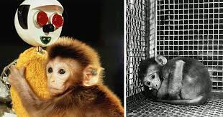
LO SVILUPPO AFFETTIVO
Diversi autori concordano nell’affermare che per un sano sviluppo è di vitale importanza stabilire dei legami affettivi fin dalla nascita.
Harry Harlow, psicologo statunitense, con i suoi esperimenti condotti su scimmie Rhesus dimostrò che l’attaccamento infantile tra madre e figlio è dovuto prettamente a sensazioni tattili e alla vicinanza fisica; inoltre concluse che l’isolamento totale dalla figura materna comporti una perturbazione deleteria e permanente del futuro comportamento sociale e della motivazione.

Slide 18

La delineazione dello sviluppo affettivo è stata descritta soprattutto attraverso i risultati offerti dalla metodologia psicoanalitica;
La psicoanalisi è retta da una serie di assunti di fondo circa la natura dell’uomo di cui due sono fondamentali:
1- l’uomo è un essere conflittuale, nel quale le pulsioni, i desideri si scontrano con la realtà esterna che pone dei limiti. La frustrazione e l’angoscia lo portano ad elaborare dei meccanismi di difesa.
2- L’uomo è un essere passionale, asociale(narcisista, perverso e poliformo diceva Freud) e soprattutto irrazionale(governato dal principio del piacere). Cerca di diventare sociale e razionale per sopravvivere.

Slide 19
Lo sviluppo dei meccanismi di difesa, della socializzazione e della razionalità è un complicato processo che dura tutta la vita e che non dipende soltanto dalle esperienze che ciascuno fa ma anche da come vengono elaborate.
Lo sviluppo avviene quando attività più elementari e primitive vengono integrate e subordinate a strutture successive di più alto livello che le controllano.
La libido è l’energia di base che quando il bambino è piccolissimo è indifferenziata e rivolta soprattutto a se stesso(libido narcisista); quando poi il bambino è capace di distinguere tra sé e il mondo esterno si parla di libido oggettuale.
Freud articolò il tema dello sviluppo affettivo attraverso la polarizzazione della libido su certe parti del corpo e suddivise il processo in 5 fasi.

Slide 20
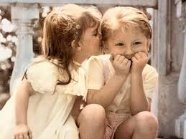
L’importanza di questa concezione risiedette soprattutto nel non identificare più la sessualità come mera attività genitale dell’adulto, ma nello scoprire l’esistenza di una sessualità infantile che si manifesta secondo le caratteristiche peculiari dell’evoluzione della libido.

Slide 21
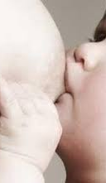
LE CINQUE FASI
FASE ORALE: comprende i primi 0-18 mesi di vita, in cui il piacere libidico è legato principalmente all’eccitamento della cavità orale e delle labbra che accompagna l’alimentazione. In questa fase si crea l’URVETRAUEN, la fiducia primordiale. La modalità di relazione con il mondo esterno è di tipo nutritivo. Il bambino infatti tende a portare ogni cosa, dagli oggetti al seno materno, alla bocca ed attraverso questo comincia a relazionarsi con il mondo esterno.
Predomina in questa fase l’ES( forze istintive);
Il bambino pensa che tutto il mondo appartenga a lui o alla sua bocca ed è prevalentemente egocentrico.
Il tema è la dipendenza

Slide 22

FASE ANALE
Si manifesta in un’età compresa tra i 18 e 36 mesi.
L’interesse del bambino si sposta dalla zona orale a quella anale in concomitanza con l’acquisizione del controllo delle funzioni sfinteriche
Il controllo e l’espulsione dei prodotti del proprio corpo, costituiranno una gratificazione e uno strumento di regolazione delle relazioni con l’ambiente esterno.
Infatti educando i propri sfinteri il bambino si impegna psicologicamente ad un rapporto di scambio con l’ambiente, perché non deve solo più prendere ma deve fornire una prestazione e dimostrare che ha imparato a corrispondere.
Il tema è il potere, il controllo e l’autonomia

Slide 23
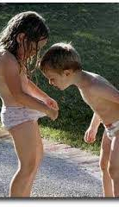
FASE FALLICA
Si manifesta durante un’età compresa tra i 3 e 6 anni.
La zona erogena è quella genitale;
Entrambi i sessi manifestano in questo periodo un comportamento fortemente esibizionista.
La curiosità del bambino verte fondamentalmente sulla differenza fra i sessi e il meccanismo della nascita del bambino;
Durante questa fase avviene lo sviluppo del Super Io;
Il complesso edipico: il bambino comincia ad avvertire sempre più un ostacolo al possesso egocentrico del genitore di sesso opposto, verso cui è attratto. L’ostacolo è rappresentato dal genitore dello stesso sesso( relazione triadica)

Slide 24
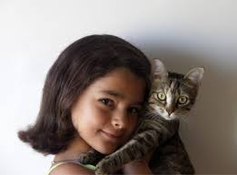
FASE DI LATENZA
Comprende un periodo che va dai 6 anni alla pubertà ed è l’esito del complesso di castrazione e di identificazione con il genitore dello stesso sesso;
La libido è dormiente e se la rimozione ha funzionato correttamente le pulsioni sessuali vengono sublimate verso altri scopi.
Il bambino incrementa la socializzazione;
Il gioco diviene più realistico e meno caratterizzato da fantasie;
Si focalizza l’attenzione sulle attività che caratterizzano il suo sviluppo fisico( scuola-atletica)

Slide 25

FASE GENITALE
La fase genitale ha inizio con la pubertà e si protrae per tutta la vita dell’individuo.
L’interesse è di nuovo verso le zone genitali nella prospettiva di una relazione con l’altro sesso.
Secondo Freud, se si sono generate fissazioni durante le precedenti fasi, non ci sarà sufficiente energia sessuale per permettere un pieno sviluppo della fase genitale. E’ necessario risolvere ogni eventuale fissazione al fine di ottenere un completo ed equilibrato sviluppo psicosessuale.

Slide 26
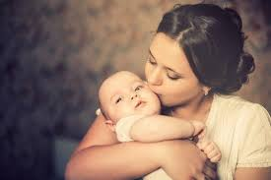
LE TEORIE DELL’ATTACCAMENTO
JOHN BOWLBY
La teoria dell’attaccamento nasce in seguito ad attente e ripetute osservazioni effettuate nei confronti di bambini, più in generale dei mammiferi, durante i primi anni di vita.
John Bowlby, uno dei più grandi psicoanalisti del ventesimo secolo, sosteneva che «l’attaccamento è parte integrante del comportamento umano»
Bowlby entrò in contatto con bambini disturbati, le cui difficoltà derivavano dalla loro infanzia infelice e frammentata.

Slide 27
IL comportamento di attaccamento si manifesta in una persona che consegue o mantiene una prossimità nei confronti di un’altra persona, figura di attaccamento, ritenuta in grado di affrontare il mondo in modo adeguato.
Rifiutò il modello di sviluppo di Freud, ed affermò che il legame madre-bambino non si basa solo sulla necessità di nutrimento ma sul riconoscimento delle emozioni.
Bowlby identifica quattro fasi attraverso le quali si sviluppa l’attaccamento.

Slide 28
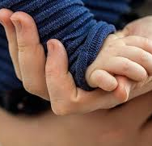
Dalla nascita alle 12 settimane il bambino non è in grado di discriminare le persone che lo circondano, nonostante riesca a riconoscere la propria madre dall’odore, dalla voce;
Sesto-settimo mese: il bambino è maggiormente discriminante nei confronti delle persone con le quali entra in contatto;
Dal nono mese: l’attaccamento con il caregiver diventa stabile e visibile. E’ in grado di richiamare la figura d’attenzione della figura d’attaccamento e la usa come base per esplorare l’ambiente, ricercando sempre protezione e consensi.
Il comportamento di attaccamento si mantiene stabile fino ai tre anni, età in cui il bambino sicurezza anche in un ambiente sconosciuto avendo figure secondarie di riferimento ed avere la certezza che la figura di riferimento prima o poi faccia ritorno.

Slide 29
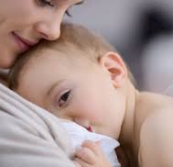
UNA BASE SICURA
Il concetto di base sicura è stato elaborato da Bowlby nel 1969, quando osservando il comportamento di macachi e di bambini piccoli nei primi mesi di vita notò la presenza di schemi di comportamento identici.
Verificò che la madre e la relazione con lei, fornisce al bambino la base sicura dalla quale può allontanarsi per allontanarsi per esplorare il mondo e farvi ritorno.
Quando il bambino avverte qualche minaccia da parte del mondo esterno, cessa l’esplorazione e torna dalla madre per avere protezione.

Slide 30

Bowlby riteneva che l’attaccamento si sviluppasse attraverso alcune fasi e che possa essere di tipo sicuro e di tipo insicuro.
Tipo sicuro: il bambino sente di avere dalla figura di riferimento protezione, senso di sicurezza, affetto;
Tipo insicuro: quando il bambino nel rapporto con la figura di riferimento prevalgono instabilità, eccessivo controllo, eccessiva dipendenza, paura dell’abbandono.
Per Bowlby i legami emotivamente sicuri hanno un valore fondamentale per la sopravvivenza e che il conflitto appartiene alla dimensione umana e che l’incapacità di affrontare i conflitti può contribuire a determinare la vita psichica.

Slide 31
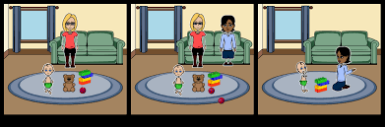
MARY AINSWORTH
LA STRANGE SITUATION
Mary Ainsworth ideò negli anni ‘60 un valido strumento di osservazione: la Strange Situation, per classificare i tre pattern di base, riscontrabili in bambini in età scolare.
STILE SICURO: il bambino si affida al supporto della figura di attaccamento, sia in condizioni normali, sia in pericolo. Tale stile è determinato dalla presenza di una figura sensibile ai segnali del bambino, disponibile a concedergli supporto e protezione nel momento in cui lo richiede.
Tratti caratteristici: sicurezza nell’esplorazione, capacità di sopportare distacchi prolungati, fiducia nelle proprie capacità e in quelle degli altri.

Slide 32

STILE ANSIOSO-EVITANTE: questo stile è caratterizzato dalla convinzione del bambino che, alla richiesta d’aiuto, verrà rifiutato dalla figura d’attaccamento. Il bambino costruisce le proprie esperienze facendo esclusivo affidamento su se stesso ricercando l’autosufficienza anche a livello emotivo credendo di essere inattaccabile e costruendo un «falso Sé». Deriva da una figura d’attaccamento che respinge costantemente il figlio ogni volta che cerca protezione o conforto, è ipercontrollante, anaffettiva; esalta la perfezione ed è pronta a punire qualsiasi imperfezione.
Tratti caratteristici: insicurezza, convinzione di non essere amato, tendenza all’evitamento della relazione per paura di essere rifiutato, apparente autonomia e nessuna richiesta d’aiuto.

Slide 33
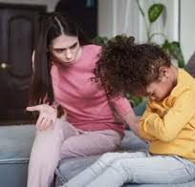
STILE ANSIOSO-AMBIVALENTE: il bambino non ha la certezza che la figura d’attaccamento sia disponibile a rispondere ad una richiesta d’aiuto. Questo stile è promosso da una figura d’attaccamento che è disponibile in alcune occasioni ma non in altre e da frequenti separazioni, se non da minacce di abbandono usate come mezzo coercitivo.
Tratti caratteristici: insicurezza nell’ esplorazione del mondo, convinzione di non essere amabile, incapacità di sopportare distacchi prolungati, ansia di abbandono, sfiducia nelle proprie capacità e in quelle degli altri.

Slide 34

MARY MAINE
STILE DISORGANIZZATO
Mary Maine, durante le osservazioni della Strange Situation, aveva notato che alcuni bambini manifestano comportamenti non riconducibili a nessuno dei tre pattern descritti;
Definì un quarto stile: «disorientato/disorganizzato».
Caratteristiche: il bambino piange, si butta per terra, manifesta comportamenti stereotipati e assumono espressioni simili alla trance in risposta alla separazione dalla figura di attaccamento.
Le figure d’attaccamento sono persone problematiche, fredde, che incutono minacce e paure al piccolo; spesso sono maltrattanti.
Il bambino è psichicamente disorganizzato per una sorta di adattamento alla disorganizzazione della madre. Il rischio è la Psicosi e il disturbo Antisociale e Bordeline.

Slide 35
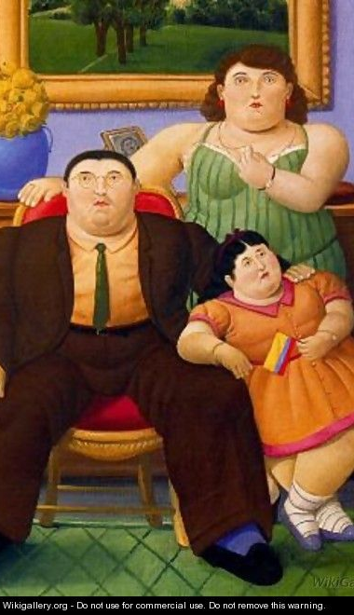
I MODELLI OPERATIVI INTERNI
Nell’inquadrare lo sviluppo dell’attaccamento un aspetto fondamentale riguarda ciò che sono definiti i modelli operativi interni.
I modelli operativi interni sono degli schemi che raccolgono certe relazioni essenziali tra elementi della realtà esterna( ad es. connessioni temporali di causa-effetto) in modo da rendere il soggetto capace di formulare delle previsioni sull’andamento futuro dei fenomeni rappresentati.
Vengono definiti «operativi» per mettere in luce la natura dinamica di questi schemi che possono andare incontro ad aggiustamenti sulla base delle esperienze intercorrenti.
Il bambino costruisce dentro di se un modello interno delle figure d’attaccamento, interiorizzando la qualità delle ripetute interazioni con queste ultime.
Questa foto di Autore sconosciuto è concesso in licenza da CC BY-NC-ND

Slide 36
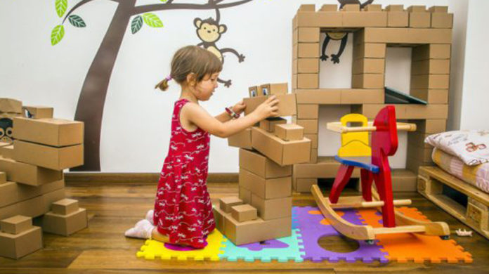
Accanto al modello delle figure d’attaccamento il bambino svilupperà un modello di sé che appare delinearsi in maniera complementare al primo.
Un modello che ha costruito nella sua mente un modello della figura d’attaccamento come disponibile ed attenta tenderà a sviluppare un modello complementare di sé come degno e meritevole di cure.
Nello sesso modo se ha introiettato un modello poco disponibile e poco attento svilupperà un modello di sé come insicuro e non meritevole di essere amato.
Questa foto di Autore sconosciuto è concesso in licenza da CC BY-NC-ND

Slide 37
E’ importante che il legame d’attaccamento si sviluppi in maniera adeguata poiché da questo deriva un buono sviluppo della persona:
La separazione precoce dalla figura d’attaccamento a seconda del periodo e della durata nella quale si verifica può avere gravi ripercussioni sulla vita dell’individuo.

Slide 38

LO SVILUPPO SOCIALE
Lo sviluppo sociale riguarda « il modo in cui i bambini interagiscono con gli altri, e quindi gli schemi di comportamento, i sentimenti, gli atteggiamenti manifestati dai bambini in relazione alle altre persone e al modo come variano durante la crescita» (Scaffer 1996)
Oggi il neonato non viene più considerato una tabula rasa a cui fornire informazioni e plasmare ma un essere sociale fin da subito .
I bambini stabiliscono diversi tipi di relazione con differenti partner « comunicativi» nel corso dello sviluppo. Tuttavia la prima fondamentale relazione è con il caregiver.

Slide 39
FASI DELL’INTERAZIONE CAREGIVER-BAMBINO NEL PRIMO ANNO DI VITA
REGOLAZIONE BIOLOGICA: (0 mesi) è la fase in cui i processi biologici di base del neonato devono essere armonizzati con le richieste dei genitori.
Adattamento reciproco tra i ritmi del bambino e dei genitori per ciò che concerne i ritmi di alimentazione e l’alternanza sonno-veglia.
Compare precocemente già solo dopo 10 giorni di vita e questo andamento(regolazione biologica) diviene stabile alla fine delprimo mese di vita.

Slide 40
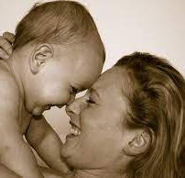
Scambi faccia a faccia
Fase nella quale si regola l’attenzione reciproca dei 2 partner e la loro capacità di risposta nelle situazioni faccia a faccia.
I bambini diventano coscienti dell’ambiente esterno e dell’ambiente che li circonda.
il turn-taking: alternanza di ruoli; il bambino usa gli sguardi, vocalizzi, pause mentre viene allattato. La madre a sua volta adatta il proprio comportamento ai ritmi del bambino. Queste sequenze on-off innate possono essere considerate preadattamenti alla vita sociale.

Slide 41
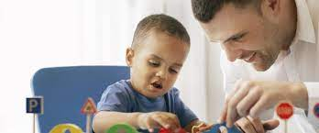
CONDIVISIONE DI ARGOMENTI
Il bambino si rivolge sempre più verso il mondo delle cose, vengono introdotti gli oggetti nelle interazioni(5 mesi).
Gli oggetti vengono afferrati, manipolati ed il rapporto con la madre evolve verso una condivisione degli oggetti.
Tuttavia il b/o non è ancora in grado di prestare simultaneamente attenzione all’oggetto e alla madre e quindi dovrà essere sempre la madre ad adattare il proprio comportamento al livello della capacità del bambino.
Inoltre in questa fase la madre pone le basi per lo sviluppo semantico nominando gli oggetti e dando la possibilità di apprendere l’associazione tra oggetti e definizione verbale.

Slide 42
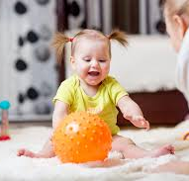
RECIPROCITA’ ed INTENZIONALITA’
Fase in cui si sviluppano varie capacità cognitive (8-12 mesi) come la costanza d’oggetto e l’abilità di differenziare i mezzi dai fini.
I bambini diventano sempre più capaci di impegnarsi contemporaneamente in molte attività.
Si sviluppa l’intenzionalità ovvero la capacità di mettere in atto un comportamento in funzione di uno specifico obbiettivo.
La comunicazione tra i due partner acquisirà le caratteristiche dell’intenzionalità espressa tramite comportamenti come indicare un oggetto alla madre, alternanza dello sguardo del b/o tra l’oggetto e l’adulto, la ritualizzazione dei gesti che vengono ripetuti.

Slide 43
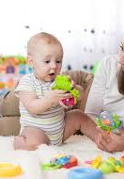
Un altro cambiamento evidente viene espresso soprattutto nel gioco con l’adulto( cucù, cavalluccio, battimani ecc..) le quali richiedono il coinvolgimento di entrambi i partecipanti e vengono basate su delle regole chiare( scambio di ruoli, ripetizioni).
Questi giochi hanno un ruolo fondamentale in quanto facilitano l’acquisizione del linguaggio e sono i primi giochi sociali che consentono al b/o di acquisire diversi abilità.
Dai 12 mesi il gioco cessa di essere unidirezionale e si sviluppa il senso della reciprocità cioè la conoscenza di come un’interazione debba essere sostenuta da entrambi i partner e di come i loro ruoli debbano essere coordinati e possano a volte essere scambiati.

Slide 44
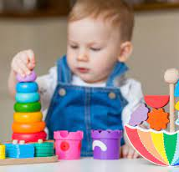
In questo periodo inoltre, di fronte ad ad un oggetto/evento nuovo o ambiguo, compaiono comportamenti di ricerca del riferimento sociale (il b/o non guarda solo l’oggetto/evento ma anche la madre o un altro adulto familiare) che serviranno al b/o come chiave d’interpretazione della realtà.
Verso la fine del primo anno di vita, i bambini riescono ad attribuire agli altri degli stati mentali ed iniziano quindi a sviluppare una «teoria della mente».
Per approfondimenti: «Osservare e valutare il comportamento infantile» Camaioni, Aureli, Perucchini. (2004) Ed. Il Mulino

